Slide 1
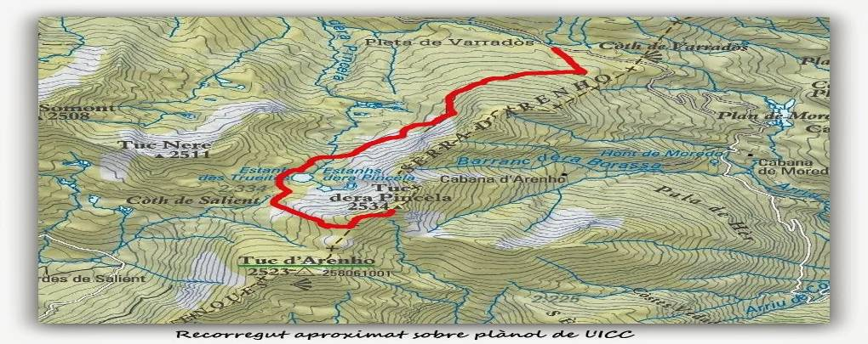
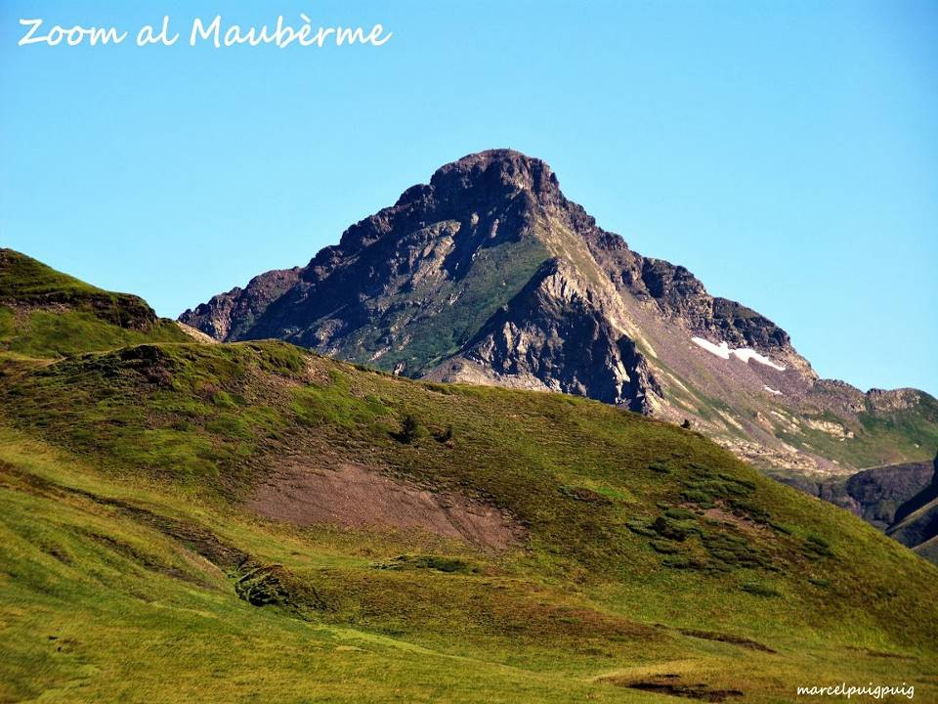
Tuc dera Pincela
manual

Slide 2
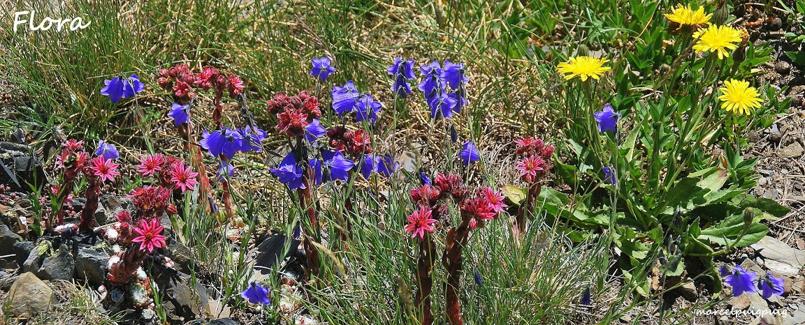


Un día fantástico, con sol, calor soportable, ambiente nítido y cielo de un azul intenso que contrasta con la variedad de verdes que, como una inmensa alfombra cubre los valles y cimas de esta parte de la Vall d’Aran, hoy este territorio, en lo alto del Valle de Varradós, se ofrece una paz y calidez entrañable y con una riqueza cromática dificil- mente superable. El estanque de las Trueites, a más de 2300 m.,es de una belleza indiscutible y sus aguas cristalinas reflejan según el lugar, el verde de los prados o el azul del cielo, el espectáculo no tiene precio. Desde la cima las vistas son bellisimas.

Slide 3
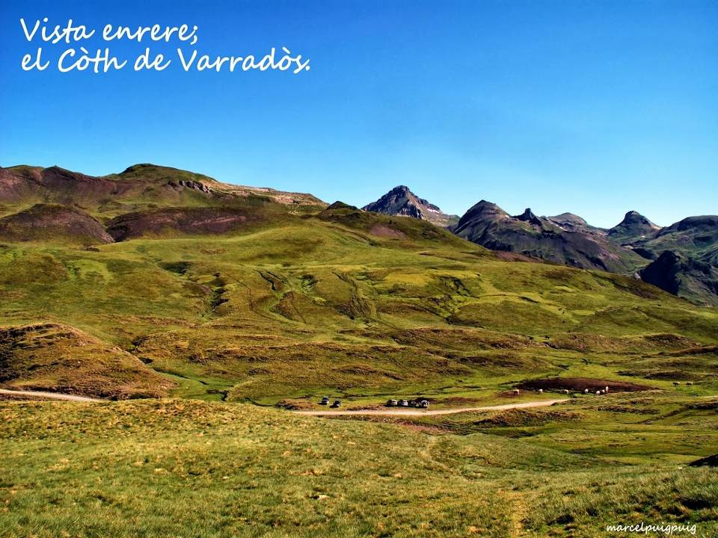
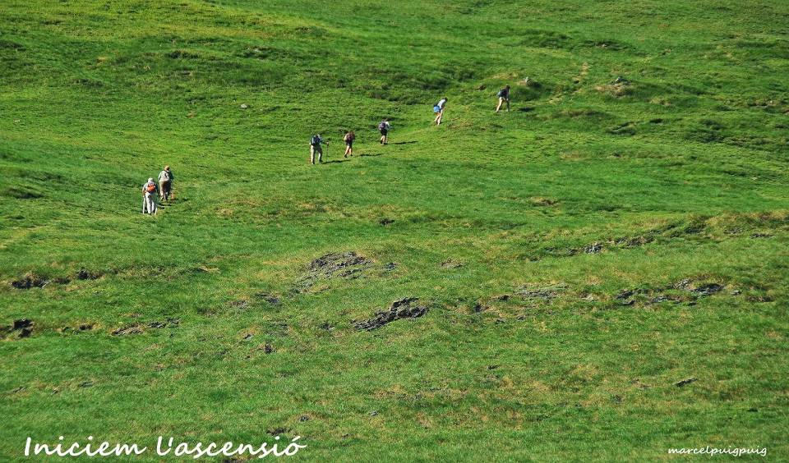
Carne de yugo, ha nacido más humillado que bello,
EL NIÑO YUNTERO

Slide 4

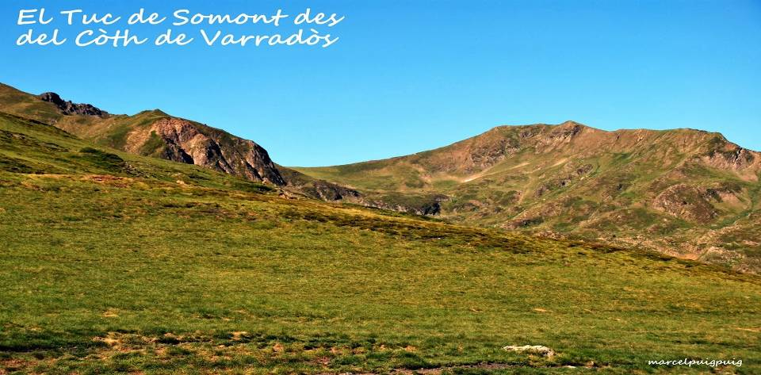
con el cuello perseguido por el yugo para el cuello

Slide 5
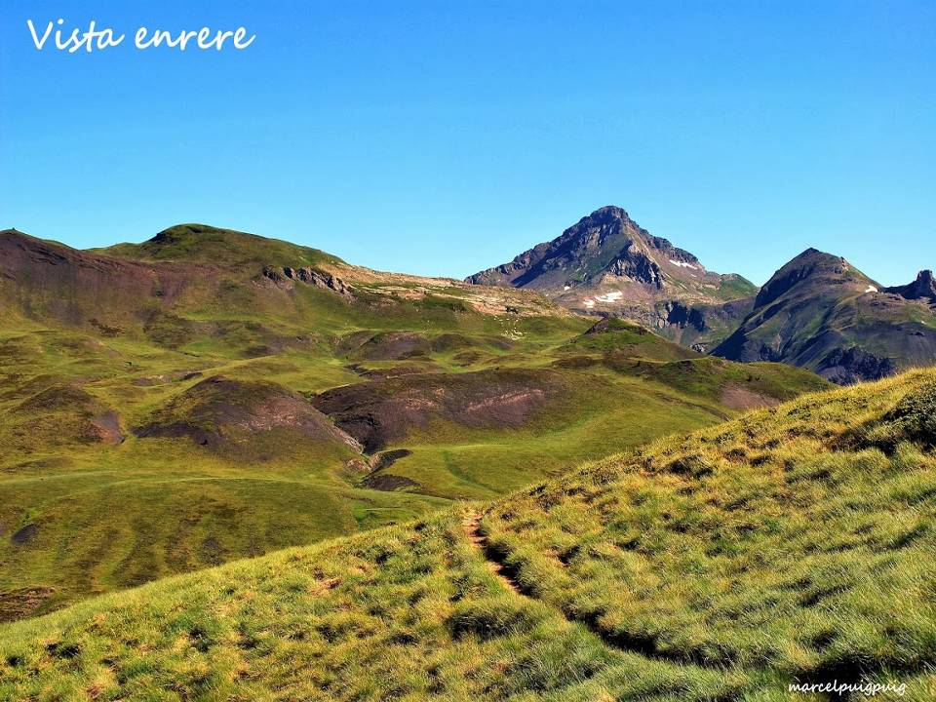
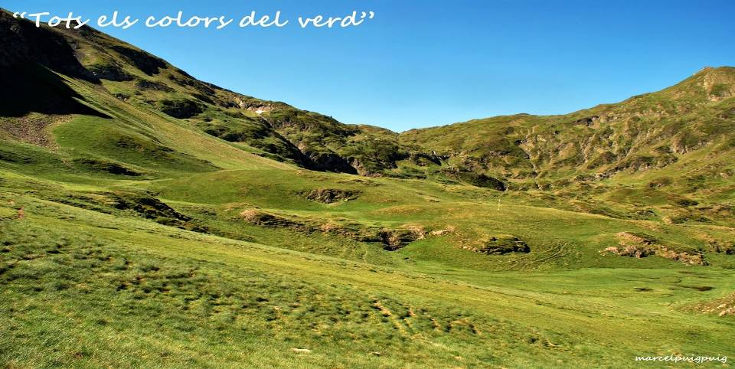
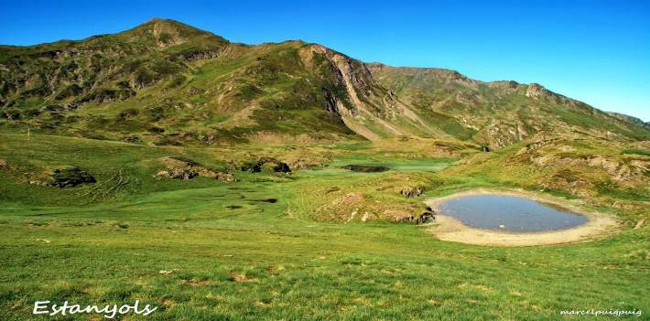
Nace, como la herramienta, a los golpes destinado,

Slide 6
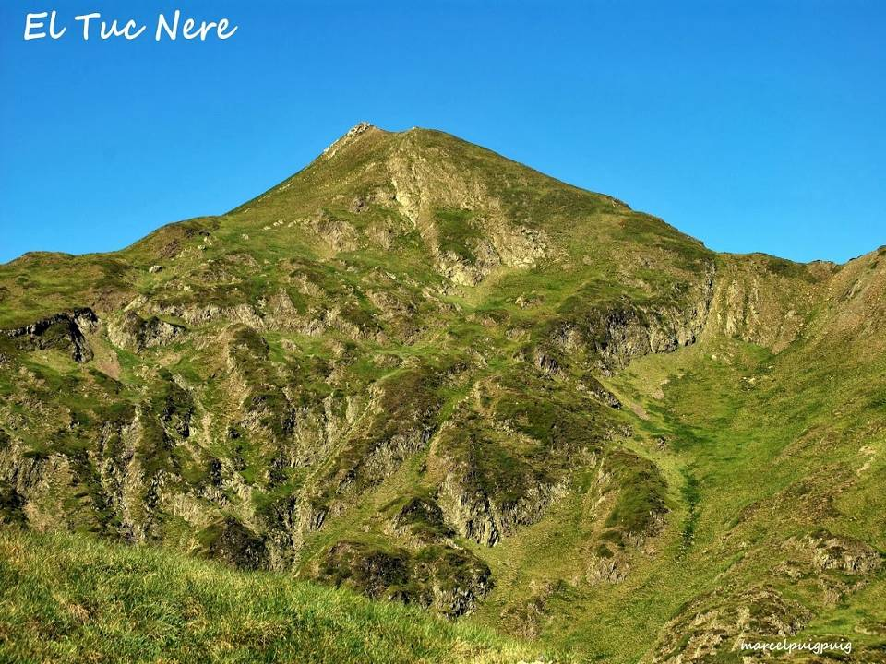

de una tierra descontenta y un insatisfecho arado.

Slide 7
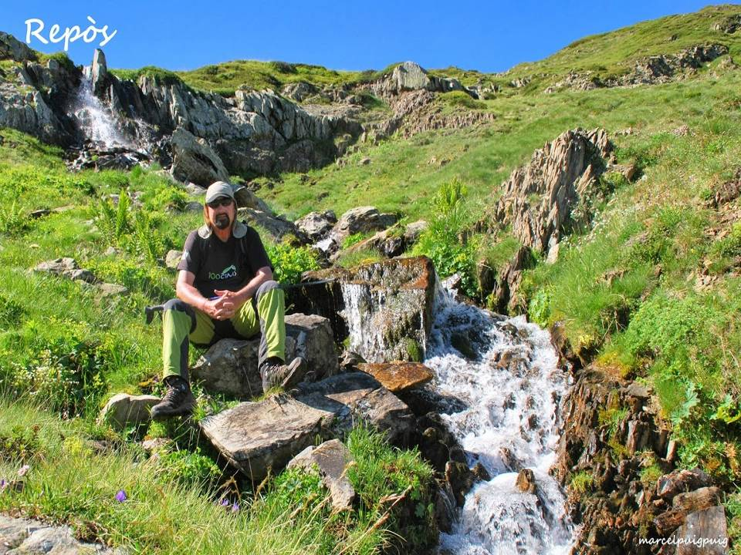
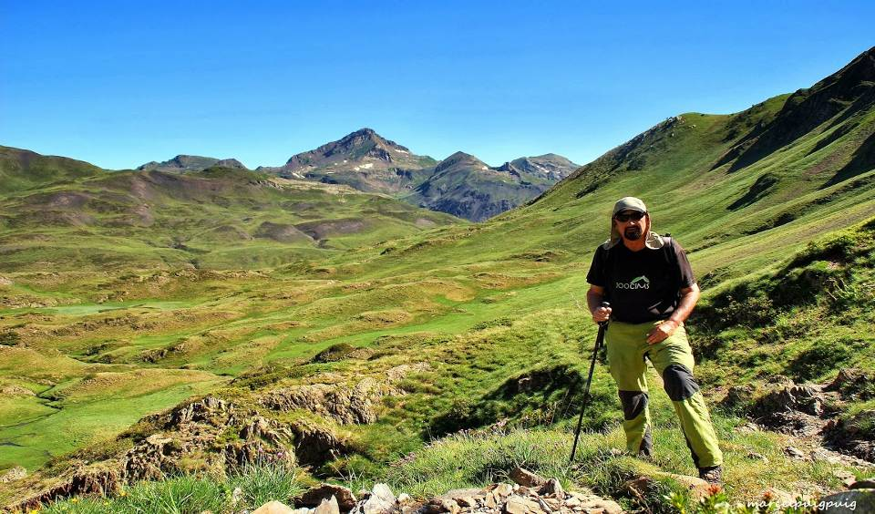
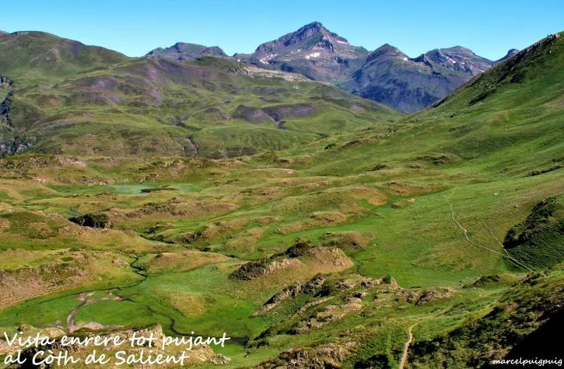
Entre estiércol puro y vivo de vacas, trae a la vida

Slide 8
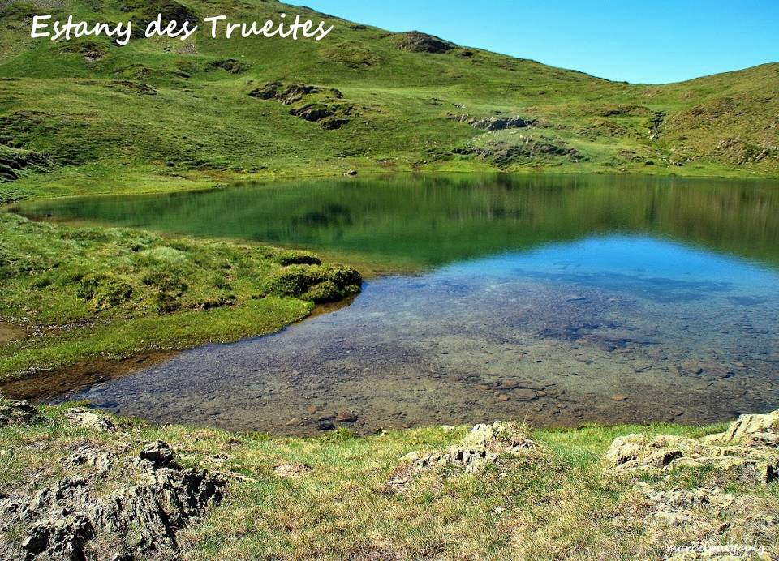
un alma color de olivo vieja ya y encallecida

Slide 9
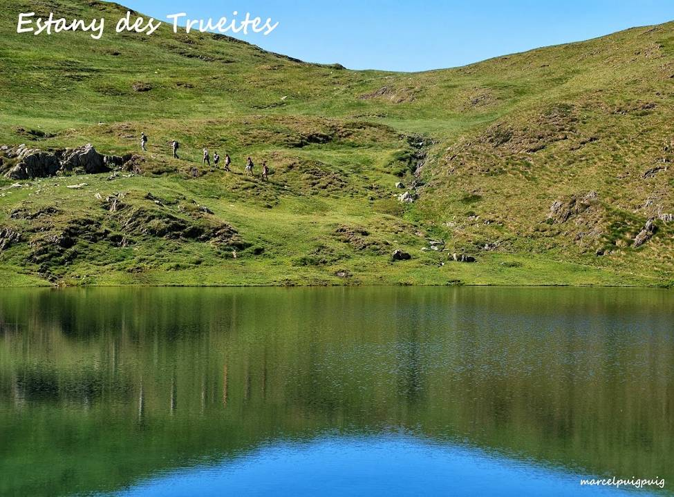
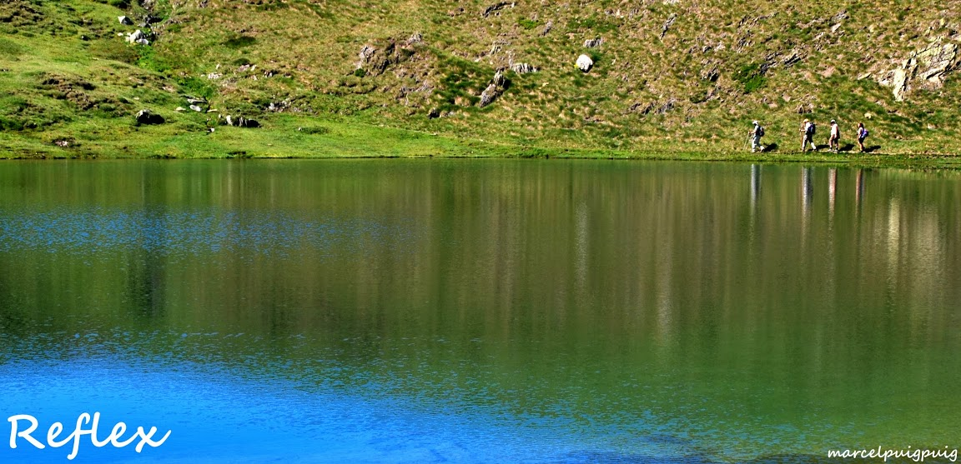
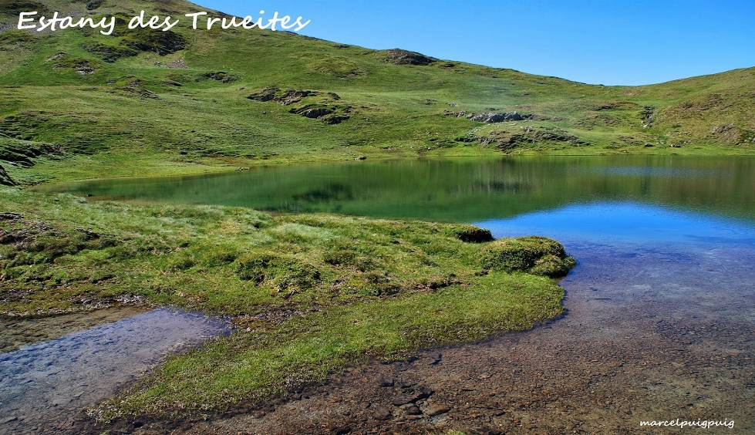
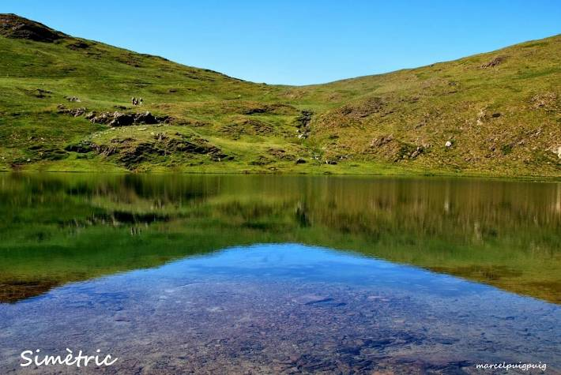
Empieza a vivir, y empieza a morir
de punta a punta

Slide 10
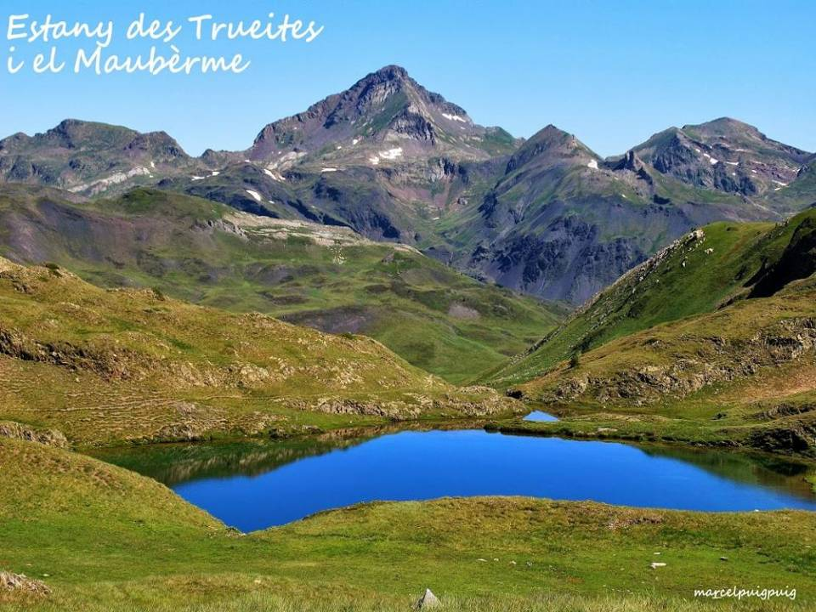
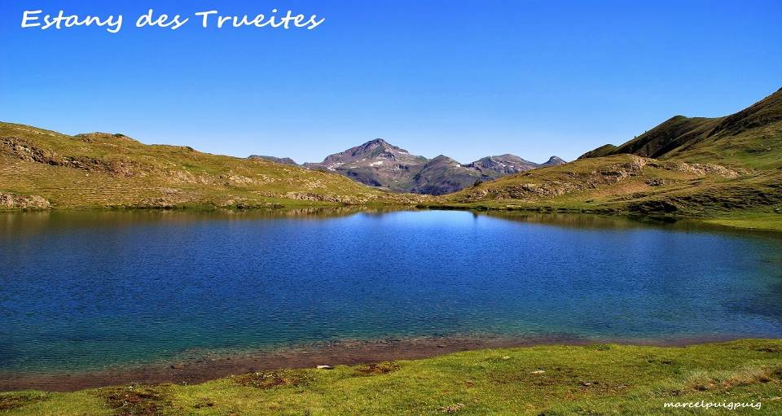
levantando la corteza de su madre con la yunta.

Slide 11
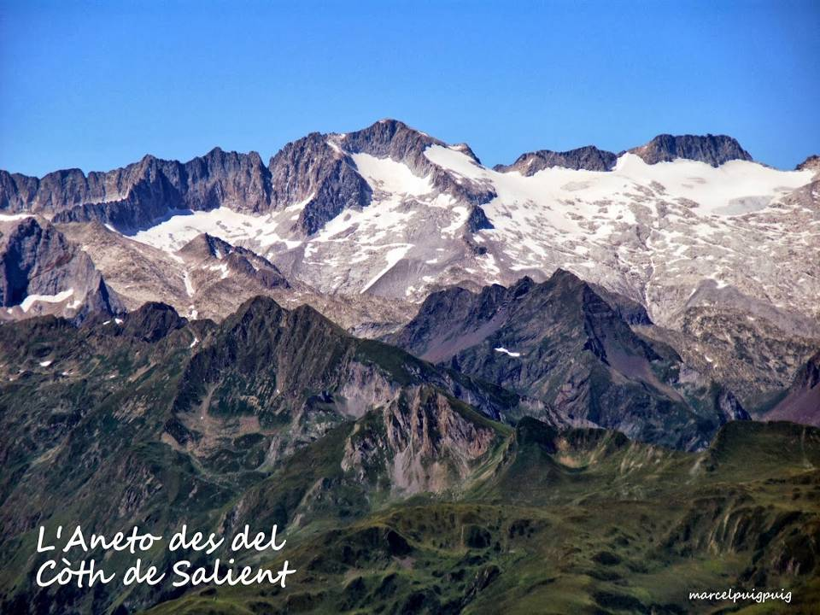
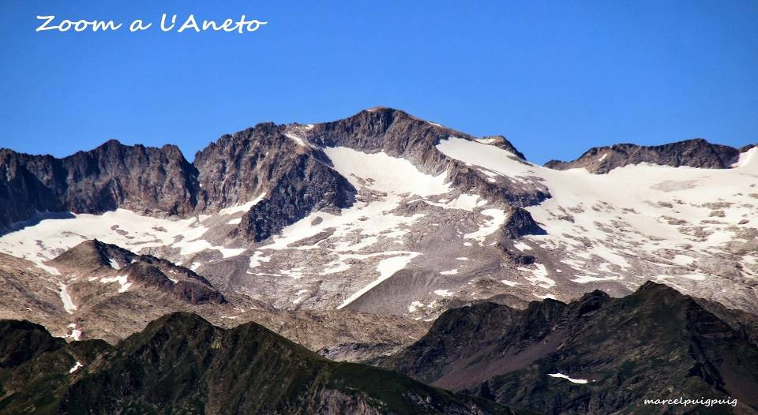
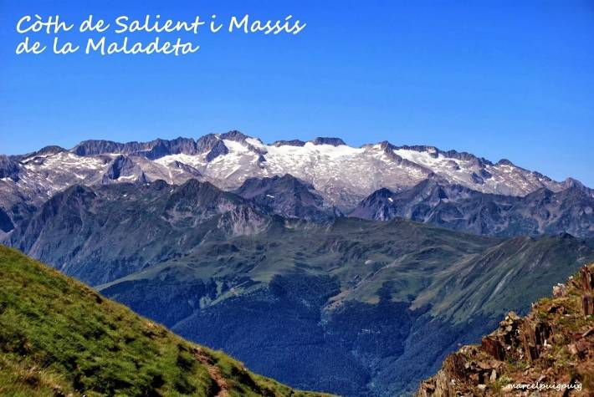
Empieza a sentir, y siente la vida como una guerra,

Slide 12
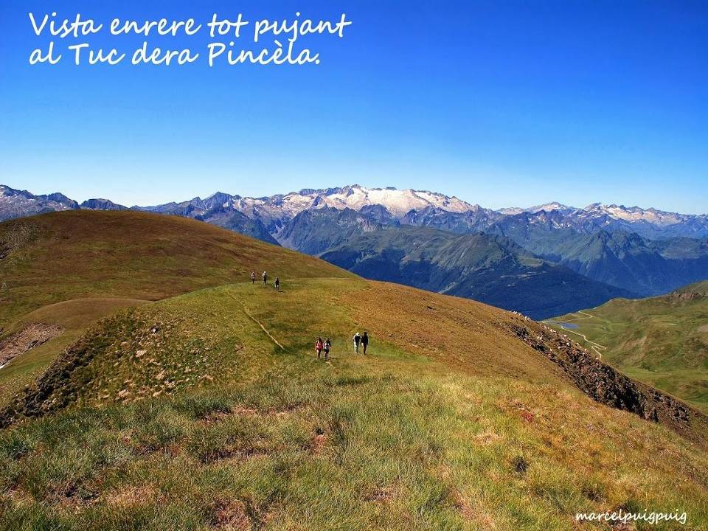
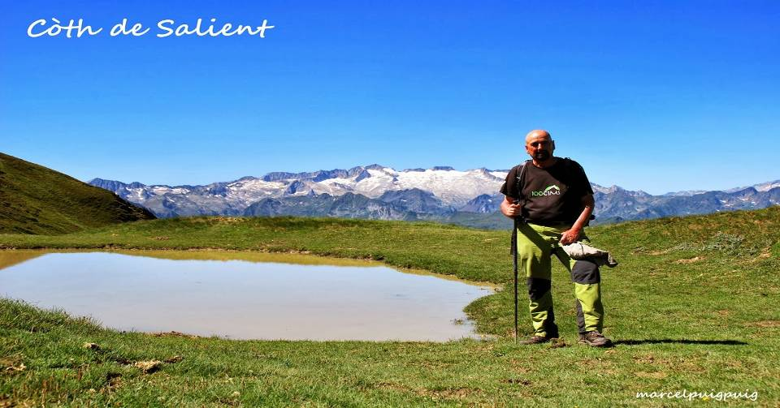
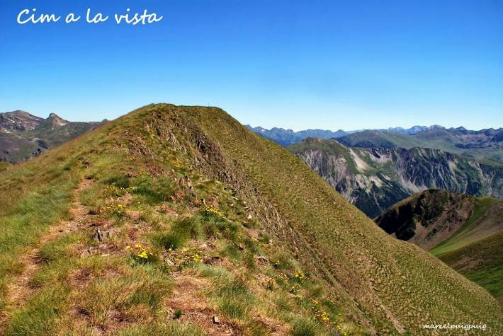
y a dar fastigosamente en los
huesos de la tierra.

Slide 13
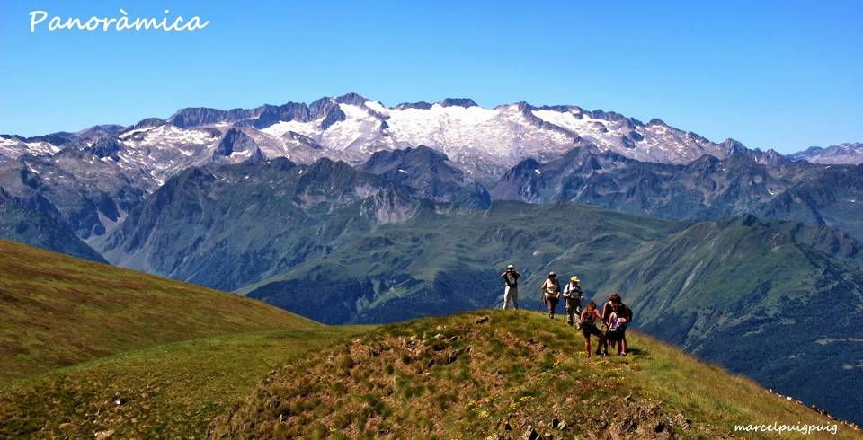
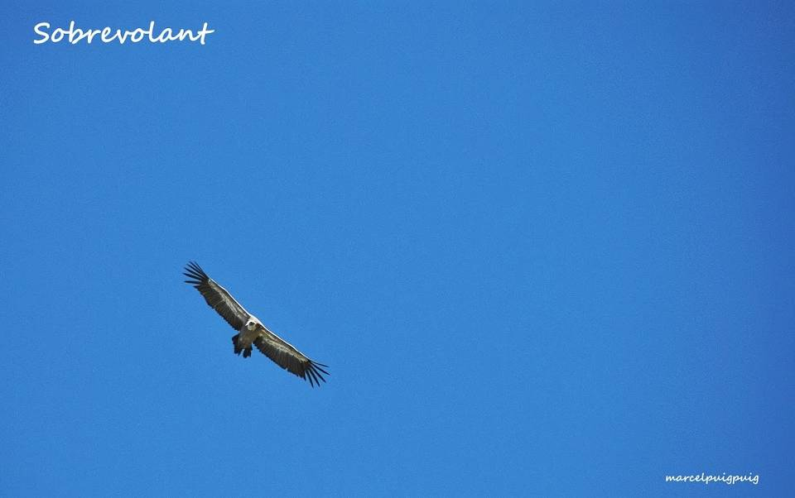
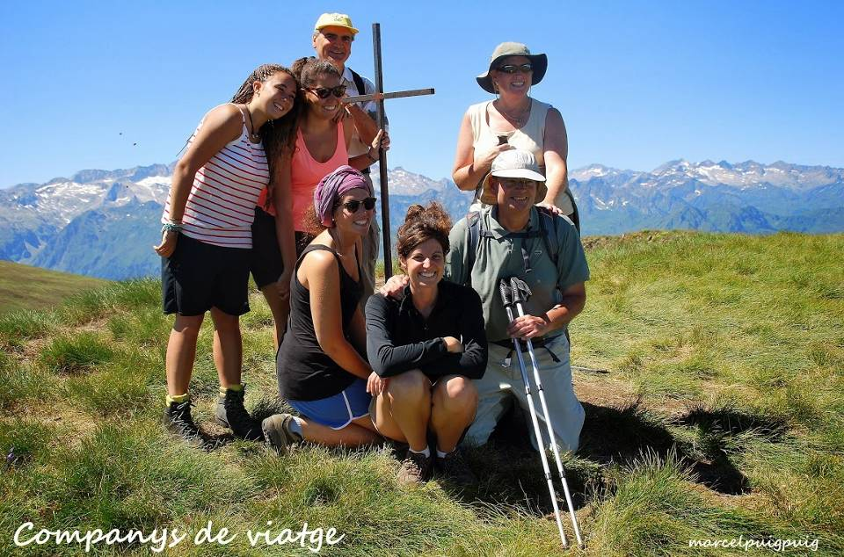
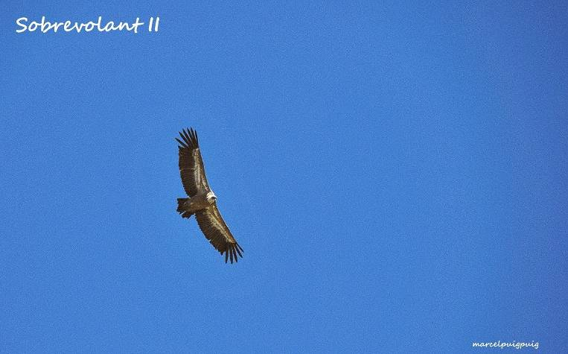
Contar sus años no sabe, y ya sabe que el sudor

Slide 14
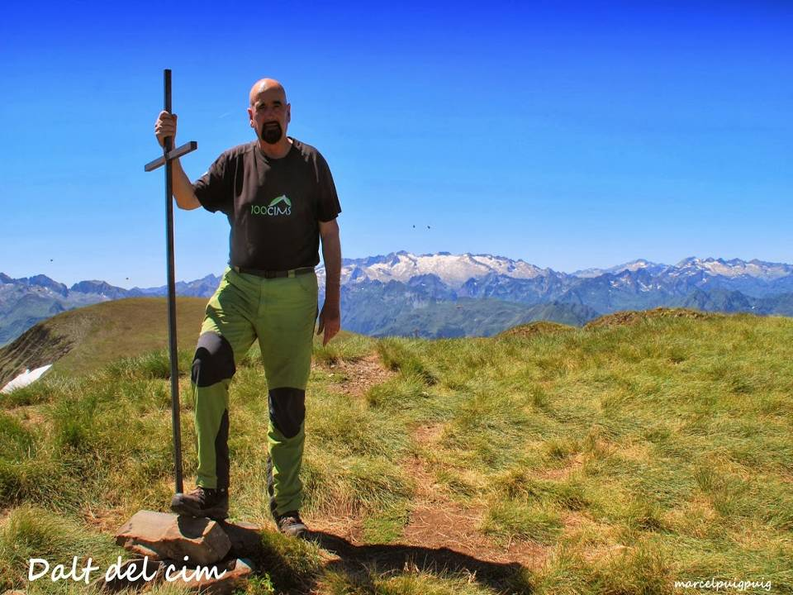
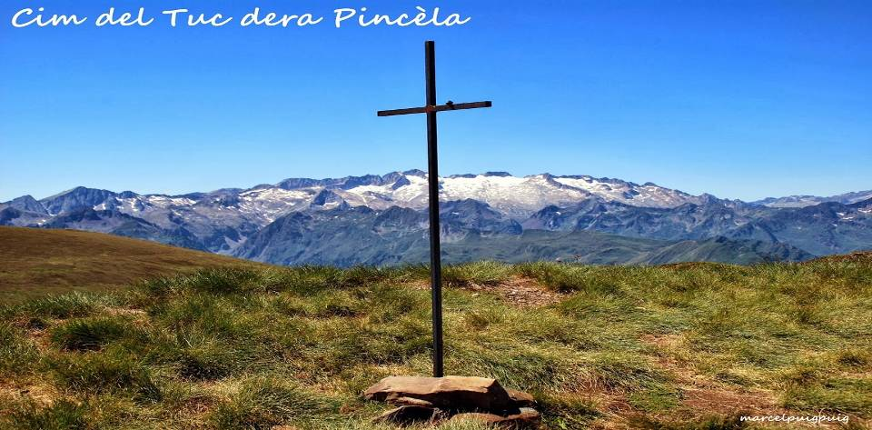
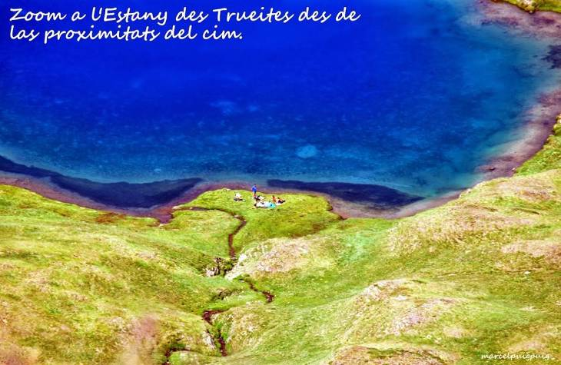
es una corona grave de sal para el labrador.

Slide 15
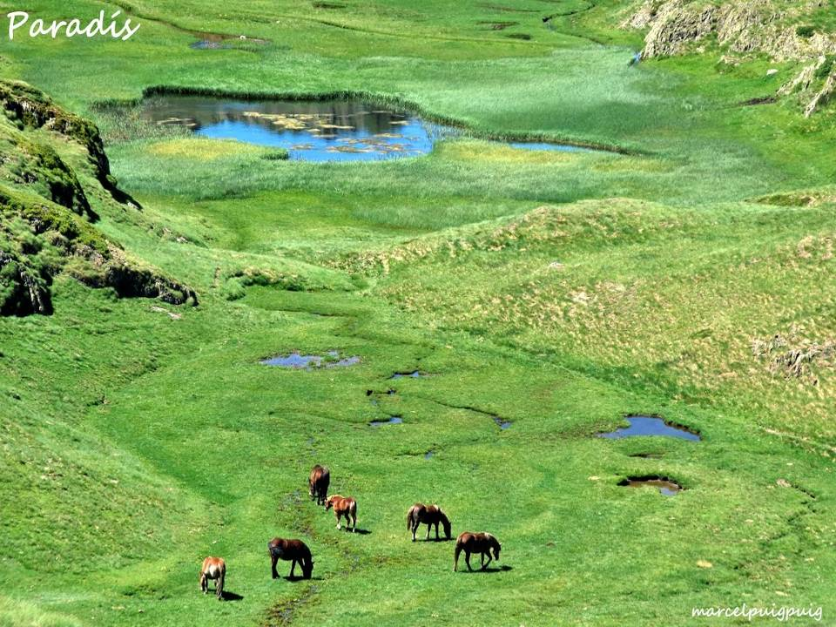
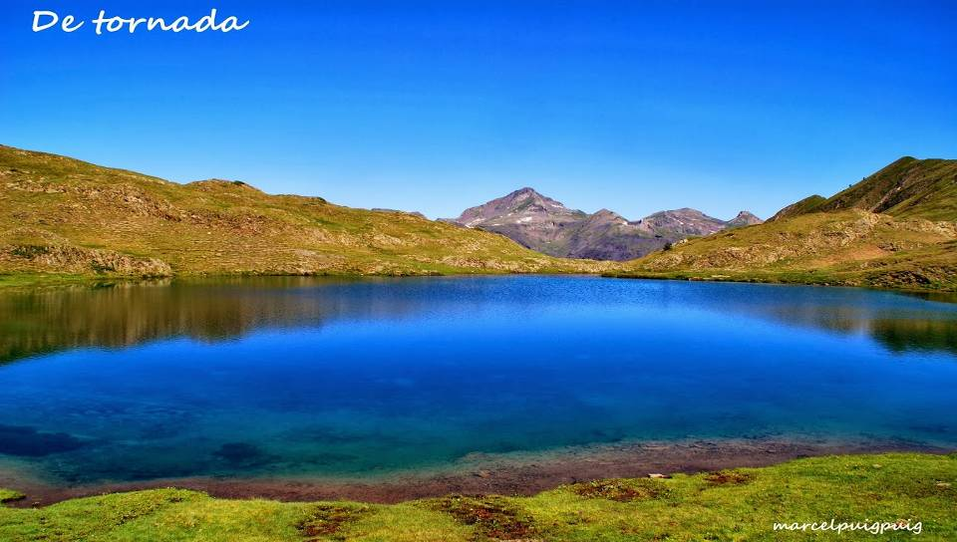
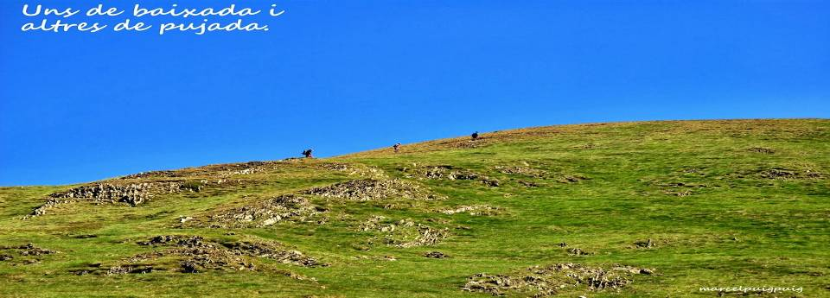
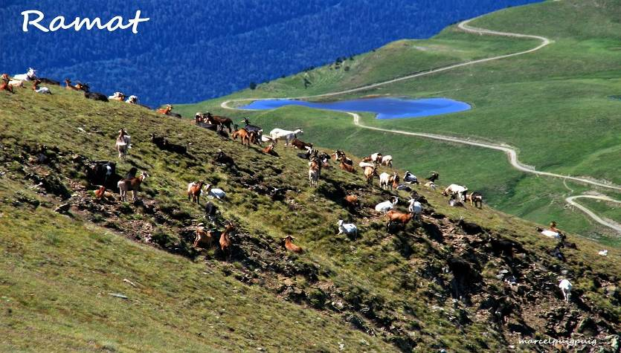
Trabaja, y mientras trabaja masculinamente serio

Slide 16
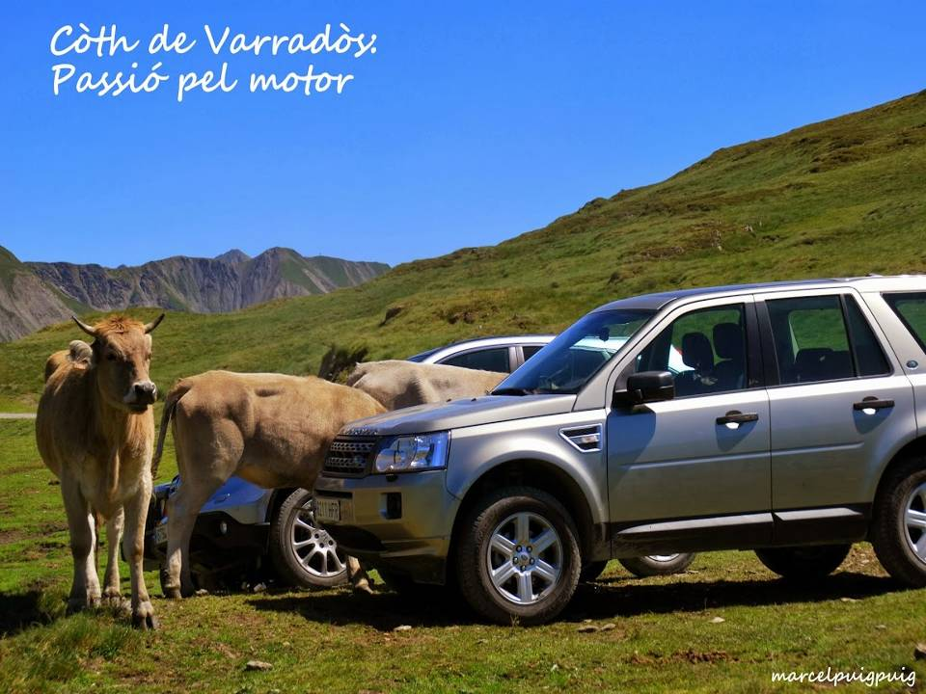
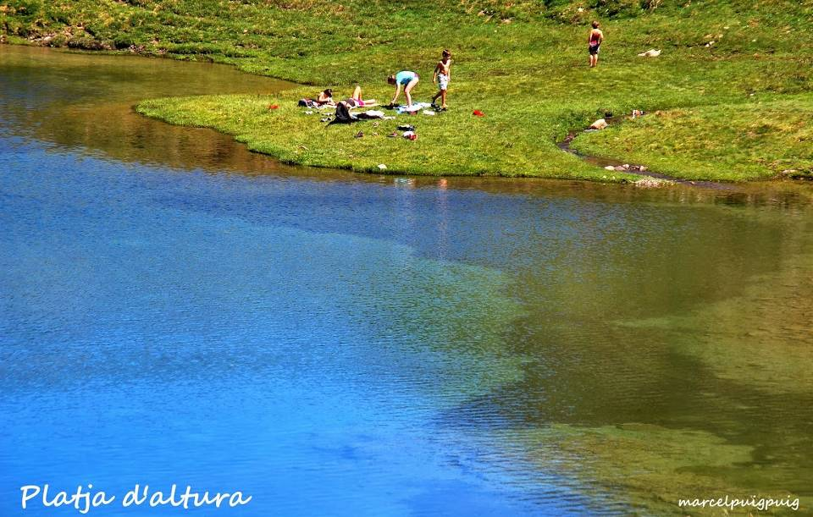
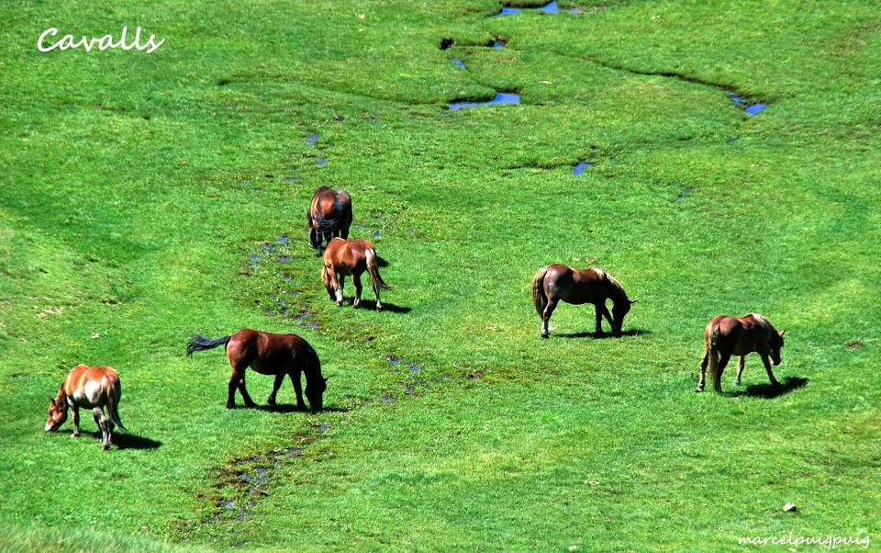
Se hunge de lluvia y se alhaja
de carne de cementerio.

Slide 17
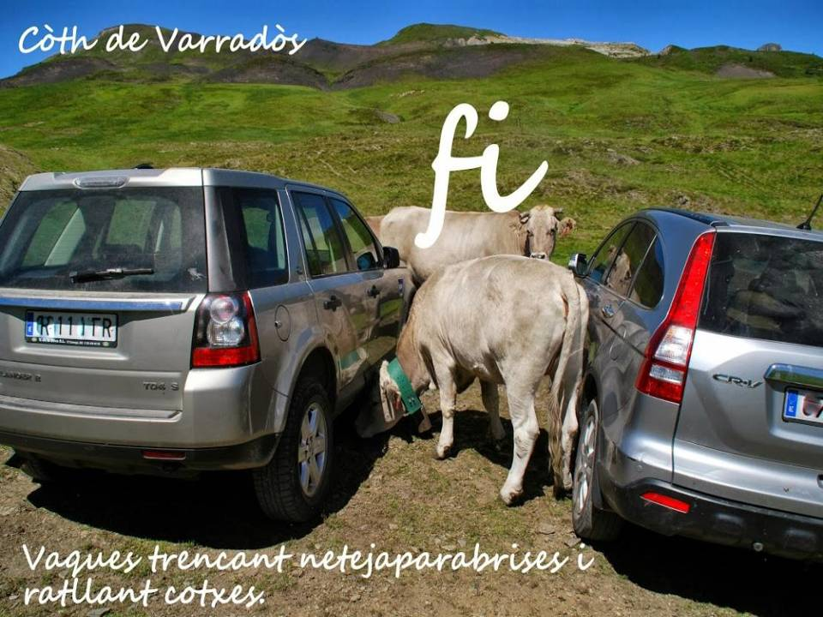
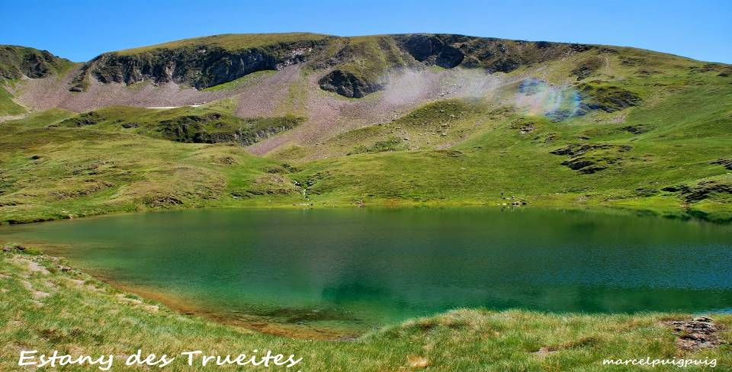
Texto: M. Hernández Música: melodica - Salva&Tere

Slide 18



Accede a la sección que desees desde aquí:
Propia Creación
De la Red
Dedicatorias | Fechas Especiales | Graciosos
Historia y Arte | Lugares | Musicales
Naturaleza y Ciencias | Política | Reflexión
Religiosos | Románticos | Salud
Dedicatorias | Fechas Especiales | Graciosos
Historia y Arte | Lugares | Musicales
Naturaleza y Ciencias | Política | Reflexión
Religiosos | Románticos | Salud
Si deseas recibir pps periódicamente en tu correo electrónico subscríbete aquí:

